Slide 1
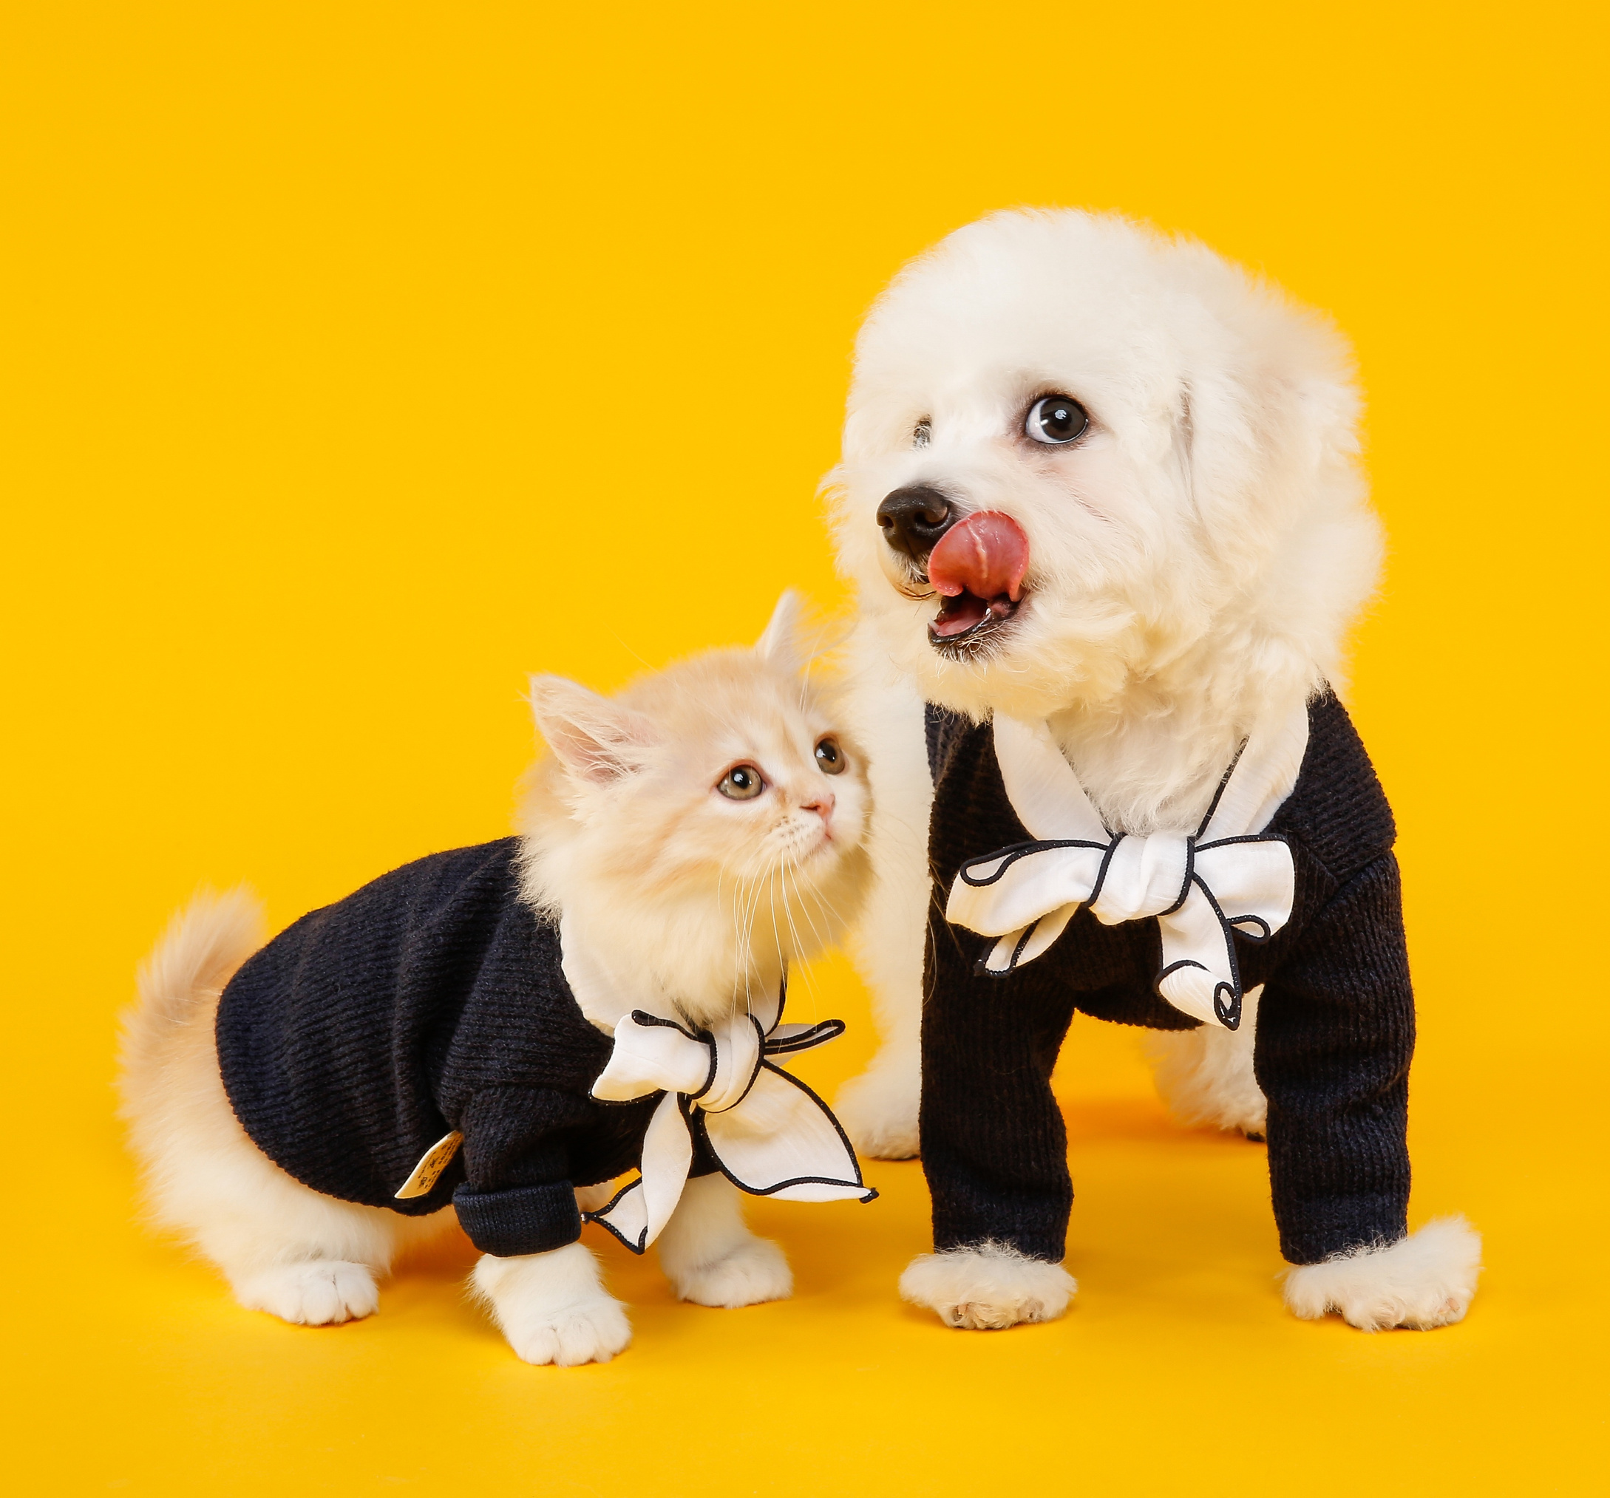
GRUPO 2
IPET
Setembro 2021

Slide 2
GRUPO 2
Evelyn da Paz
Felipe Olegario
Gabriel Nicodemos
Gabriel Ortelan
Nicolas Ruiz
Talita Cabral
INTEGRANTES

Slide 3

INTRODUÇÃO
PROBLEMATIZAÇÃO
DADOS
CONTEXTUALIZAÇÃO

Slide 4
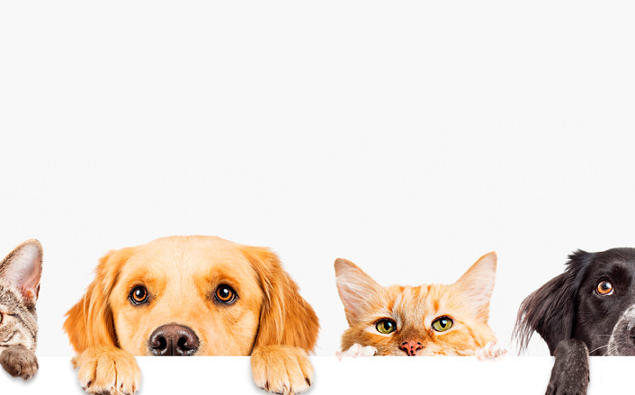
DADOS:
De acordo com levantamento da Euromonitor International, o Brasil se tornou o segundo maior mercado de produtos pet, com 6,4% de participação global, pela primeira vez acima do Reino Unido (6,1%). Perde apenas para os Estados Unidos, que têm assombrosos 50% do mercado.
O faturamento total do segmento, que inclui indústria e varejo, foi de R$ 35,4 bilhões até o terceiro trimestre de 2019. Um crescimento de 3% sobre o ano anterior inteiro, que registrou R$ 34,4 bilhões, segundo o Instituto Pet Brasil.
Uma de nossas concorrentes, a Petz está em segundo lugar no mercado. Alcançou 725 milhões em 2017, 920 milhões em 2018 e, no ano passado, 1,1 bilhão.

Slide 5

DADOS:
Um dos setores que mais crescem no Brasil por conta do isolamento social causado pelo novo Coronavírus, é o setor de delivery. Este mercado já vinha em amplo crescimento e abrangia praticamente todos os setores, com destaque para alimentos e bebidas, farmácias e mercados.
A ABF (Associação Brasileira de Franchising) divulgou dados da pesquisa feita em conjunto com a consultoria Galunion que houve um aumento de 42% nos serviços de delivery próprio das empresas e de parceiros logísticos, durante a pandemia. Além disso, dentre os entrevistados, 21% acreditam que vão gastar ainda mais com os serviços de delivery.
Outra pesquisa, apresentada pelo Instituto Locomotiva e divulgada pela Pequenas Empresas & Grandes Negócios mostra que o futuro do delivery é otimista. A pesquisa apontou que mais de 16 milhões de pessoas começaram a usar serviços de delivery durante a pandemia e outras 46 milhões, que já faziam uso desta comodidade, aumentaram a frequência de uso.
Fonte: http://institutopetbrasil.com

Slide 6
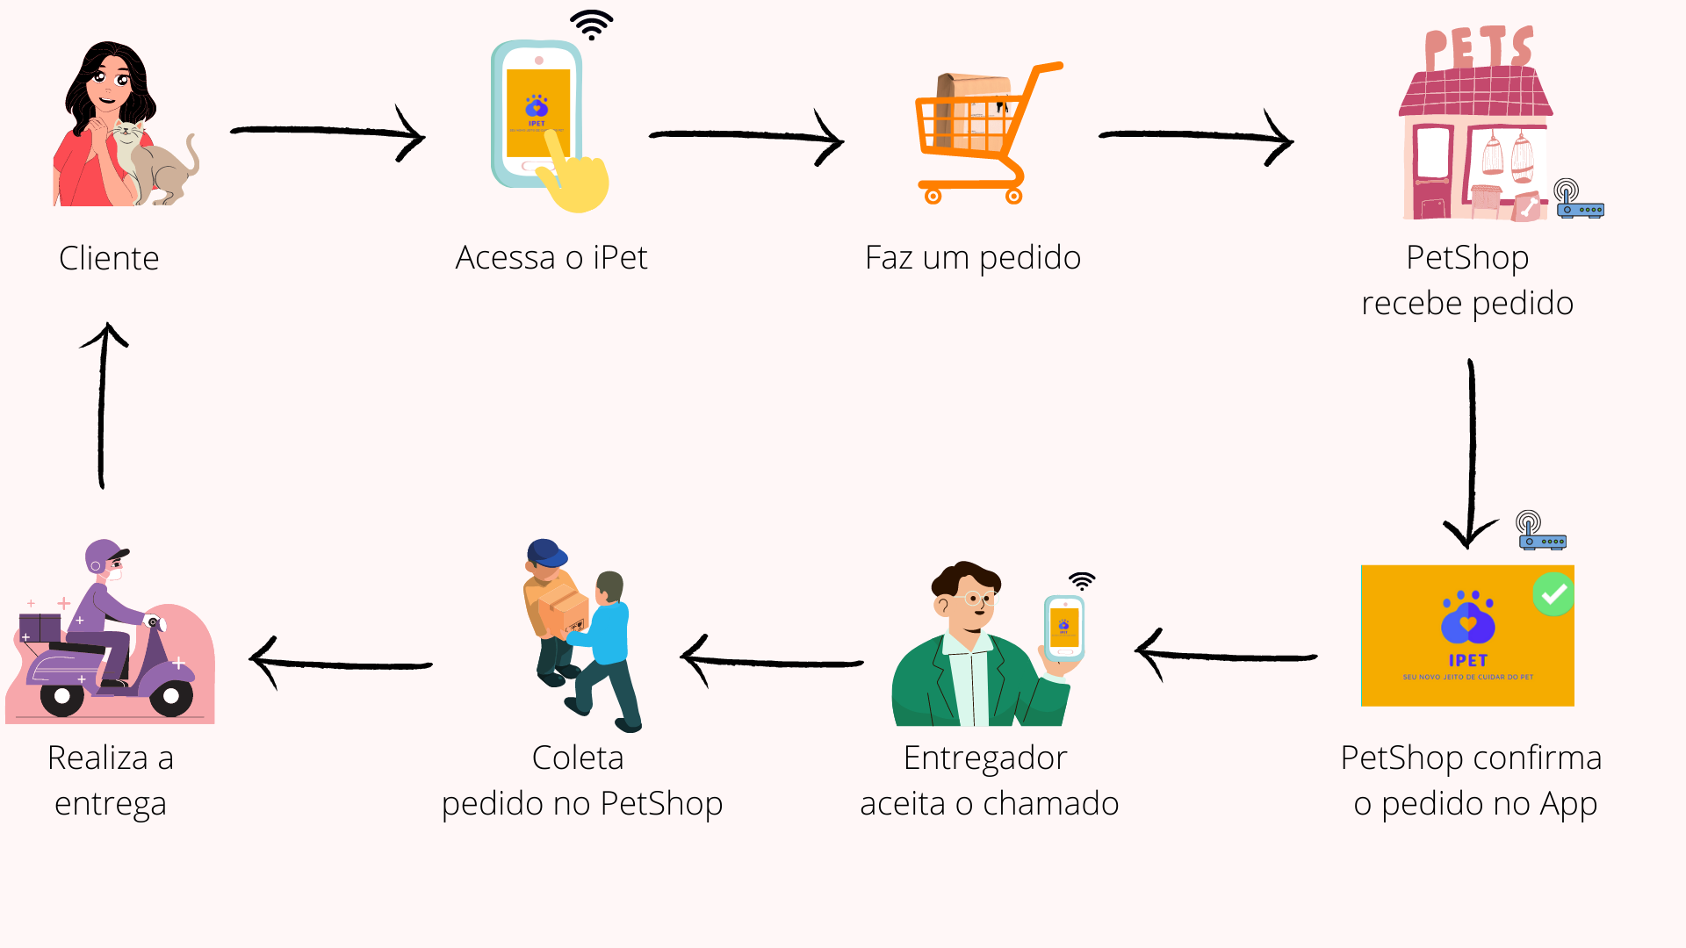
﻿HLD

Slide 7
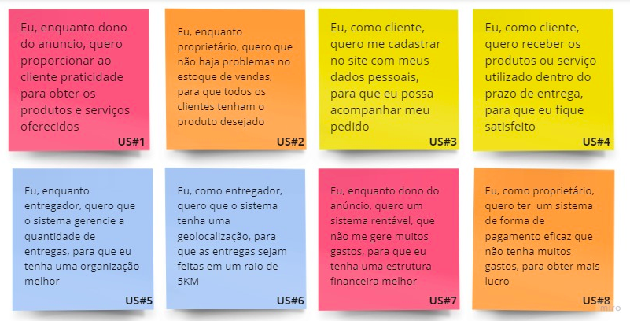
﻿USER STORY

Slide 8

﻿PRODUCT BACKLOG

Slide 9

JORNADA DO USUÁRIO

Slide 10





Jornada – Simplificada
Preciso de produtos/serviços para meu pet
Fases (utilizador)
Faz um Cadastro
Escolhe forma de Pagamento
Acompanha o Pedido
Faz
(ações do usuário)
Procura um Site
Cria um cadastro
Verifica a Entrega
Adiciona e-mail e senha
Coloca informações pessoais
Pesquisa seu Cep
Escolhe a forma de pagamento
Confirma o endereço
Aguarda confirmação
Acompanha o status do pedido
Sente
(dores do usuário)
"Que bagunça!"
"Quantos Pop-up na tela!"
"Qual o valor de entrega?"
"Será que é seguro?"
"Poucas informações! Gostei"
"Quero escolher logo!"
"Vai demorar?"
"Será que vai chegar o que pedi?"
"Como vou avaliar ?"
Pensa
(usuário)
"Será que eu tenho dinheiro?"
"Que assinatura é essa ?"
"Tem cupom promocional?"
Ter um sistema de que oferece produtos e serviços para o pet
Ter um site com as informações organizadas e simples de acessar.
Ter um sistema de banco dados seguro para guardar as informações do cliente.
Ter um sistema de cadastro rápido informando nome, email, cpf , telefone e senha
Ter um sistema que proporciona cupons de descontos por lojas
Ter um sistema de geolocalização
Ter um sistema que tenha um método de avaliação
Ter um sistema de acompanhamento do status do pedido
Proposta
(mudanças)

Slide 11
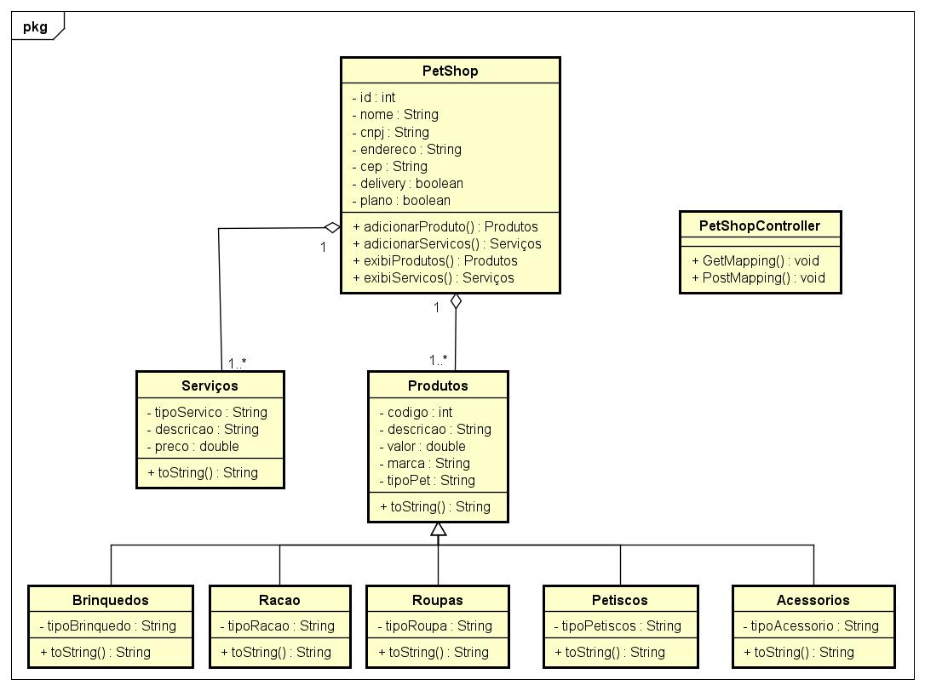
DIAGRAMA DE CLASSE

Slide 12



DEMONSTRAÇÕES
CS
Proto-Persona
Mapa de Empatia
Java

Slide 13
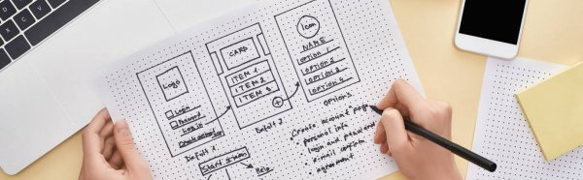
PROTÓTIPOS
Tela Home
Tela Carrinho
Tela de Pagamento
Tela Status do Pedido

Slide 14


Slide 15

KC
CONCLUSÃO
APRENDIZADO DO GRUPO
AGRADECIMENTO

Slide 16

OBRIGADO!

